Slide 1
Braucht Deutschland eine Impfpflicht?
Dr. Steffen Rabe
Kinder- und Jugendarzt
München
Sprecher des Vorstandes
Ärzte für individuelle Impfentscheidung eV
Erklärung zu Interessenkonflikten: impf-info.de/coi

Slide 2
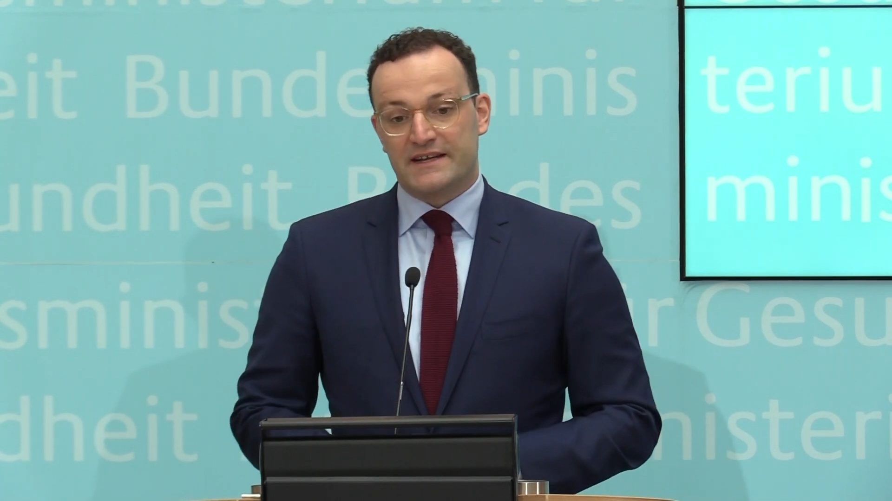
Warum sind wir heute hier?

Slide 3
Masernfälle in Deutschland pro Jahr
Quelle: SurvStat@RKI

Slide 4
Masern in Deutschland nach Altersgruppen
Quelle: SurvStat@RKI

Slide 5
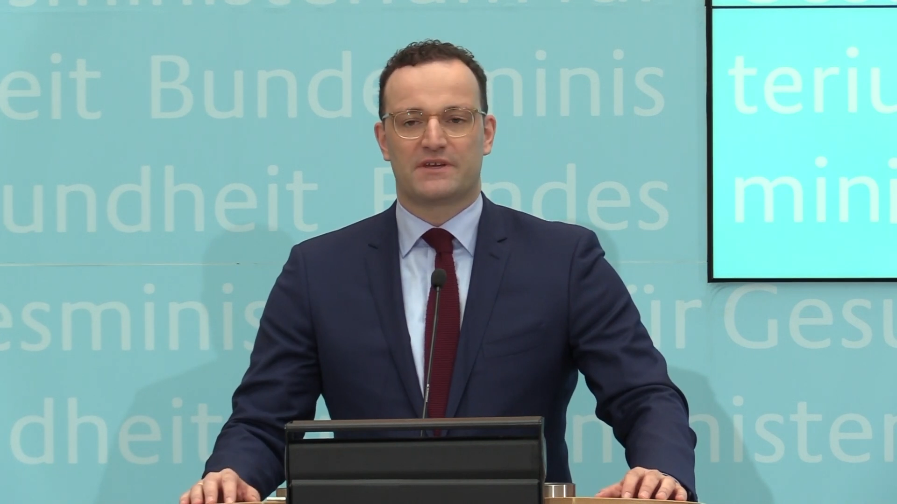

Slide 6
Impfquoten Masern bei Einschulung – Deutschland gesamt
Quelle: RKI

Slide 7
Masernimpfquote 2008 - 2011
Quelle: DEGS1-Studie/RKI

Slide 8
„Impfmüdigkeit“ in Deutschland
„Die angestiegenen Fallzahlen sind auf
fortschreitende Impfmüdigkeit zurückzuführen.“
Referentenentwurf des Masernschutzgesetzes

Slide 9
Einstellungen gegenüber Impfungen allgemein
Quelle: BZgA

Slide 10
Impfhindernisse Masernimpfung bei Erwachsenen
Quelle: BZgA

Slide 11
Impfquote erste Masernimpfung 2017
Quelle: ECDC
Masernimpfpflicht

Slide 12
Impfquote erste Masernimpfung 2017
Quelle: ECDC
Masernimpfpflicht

Slide 13
Impfquote zweite Masernimpfung 2017
Quelle: ECDC
Masernimpfpflicht

Slide 14
Impfquote zweite Masernimpfung 2017
Quelle: ECDC
Masernimpfpflicht

Slide 15
Masernfälle pro 1.000.000 Einwohner
August 2018 – Juli 2019
Quelle: ECDC
Masernimpfpflicht

Slide 16
Masernfälle pro 1.000.000 Einwohner
August 2018 – Juli 2019
Quelle: ECDC
Masernimpfpflicht

Slide 17
Résumée
Alle Begründungen des BMG für die Impfpflicht sind schlicht: falsch
es gibt keine Zunahme der Masernfälle in Deutschland
schon gar nicht bei Kindern – deren Anteil an den Masernfällen nimmt seit Jahren ab
es gibt keine Zunahme der Impfmüdigkeit in Deutschland – im Gegenteil
Impflücken gibt es nicht in Kindergarten und Schule, sondern bei Erwachsenen - diese werden von der Impfpflicht nicht erfasst
die Durchimpfungsraten in Deutschland sind bei Masern höher als in den meisten Ländern mit einer Impfpflicht
die Erkrankungszahlen in Deutschland sind bei Masern niedriger als in den meisten Ländern mit einer Impfpflicht
die Elimination der Masern scheitert nicht an zu niedrigen Impfquoten, sondern an einer viel zu schlechten surveillance der Masern

Slide 18
Résumée
Deutschland braucht keine Impfpflicht!

